Slide 1


Инициативное бюджетирование в Республике Башкортостан

Slide 2
Программа поддержки местных инициатив
(Раунд 2021)

Slide 3
ППМИ в 2020 году
Субсидия РБ
400 млн. руб.
Конкурс ГО
160 млн. руб.
Конкурс МР и П
240 млн. руб.
1033
Заявка
563
победителя

Slide 4
РАСПРЕДЕЛЕНИЕ ПО ТИПОЛОГИИ ПРОЕКТОВ, ПРОШЕДШИХ КОНКУРСНЫЙ ОТБОР (563 ПОБЕДИТЕЛЯ)

Slide 5
ППМИ в 2021 году
1
Изменения в постановление Правительства РБ
от 19 апреля 2017г. №168 «О реализации на территории
Республики Башкортостан проектов развития общественной инфраструктуры, основанных на местных инициативах»
не вносятся
2
Общий объем субсидии – 400 млн. руб.
3
На 1 проект из бюджета РБ – max 1 млн. руб.

Slide 6







ППМИ в 2021 году. Календарный план
Проверка заявок в ИСУ
Октябрь 2020 г. | Октябрь 2020 г- 31 января 2021 г. | До 15 марта 2021 г. | До 15 марта 2021 г. | 16 марта - 14 апреля 2021 г.
Объявление конкурса
Мероприятия с участием населения
Подготовка конкурсной документации
Прием конкурсной документации
6 мая 2021 г. (ориентировочно) | Июнь-август 2021 г
Проведение конкурса
Работы по реализации проектов

Slide 7




Контрольные точки
Проведены все итоговые собрания населения
31 января 2021 г.
Все заявки в ИСУ проверены
и приняты к приему
15 марта 2021 г.
Все конкурсные заявки сданы в печатном виде
14 апреля 2021 г.
06 мая 2021 г.
Проведено заседание конкурсной комиссии

Slide 8
Условия Конкурсного отбора

Slide 9
Уровень софинансирования проектов
(% от запрашиваемой субсидии)
Участники min max
муниципальное образование 5 % (15% для ГО) 15% и более
население 3 % (5% для ГО) 10% и более
спонсоры - 10% и более

Slide 10
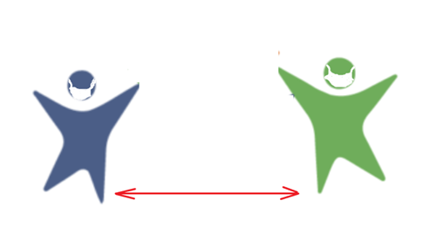
Форматы проведения собраний с жителями
Все собрания проводятся в соответствии с Указом Главы Республики Башкортостан от 18 марта 2020 года № УГ-111 «О введении режима "Повышенная готовность" на территории Республики Башкортостан в связи с угрозой распространения в Республике Башкортостан новой коронавирусной инфекции (COVID-2019)».
Рекомендуем все собрания проводить с конца ноября 2020 г.

Slide 11
Форматы проведения
предварительных собраний с жителями
Предварительные собрания могут быть проведены в заочном формате:
- возможность подомового (поквартирного) обхода населения с использованием анкет при соблюдении всех санитарно-эпидемиологических требований;
- в анкетах отражены вопросы, которые обычно рассматриваются на предварительном собрании;
- ведутся листы регистрации;
- фотофиксация респондента (участника собрания) производится в момент заполнения анкет с использованием небольшого плаката с надписью «ППМИ-2021_Наименование населенного пункта»;
- после подомовых (поквартирных) обходов составляются протоколы предварительных собраний (например, обходы производились 01.12.2020 г. и 02.12.2020 г. – составляются 2 протокола предварительных собраний от 01.12.2020 г. и 02.12.2020 г.)

Slide 12
Форматы проведения
предварительных собраний с жителями
Предварительные собрания в заочном формате:
- в первую очередь проводятся в небольших населенных пунктах, в которых большинство проживающих – граждане в возрасте свыше 65 лет;
- не должны полностью заменять очный формат (1-2 собрания проводятся очно);
- используемые анкеты, опросные листы будут прикладываться к заявке отдельным приложением.

Slide 13
Форматы проведения итоговых
собраний с жителями
Муниципальные районы
Участники | Формат | Особенности
1) Городские и сельские поселения (численность населенных пунктов свыше 5000 человек) | 1.Онлайн собрания (Zoom, др. площадки для вебинаров и т.д.) | - Организаторами онлайн-конференции являются председатель и секретарь собрания; - организаторами производится фотофиксация экрана компьютера (скриншот) с участниками собрания; также производится запись собрания; -участники онлайн собрания также держат (на фоне) плакаты с надписью ППМИ-2021_Наименование населенного пункта; - составляется протокол итогового собрания; - после собрания инициативной группой производится обход участников собрания для заполнения листов регистрации итогового собрания либо участники направляют сканы с подписями председателю собрания.

Slide 14
Форматы проведения итоговых
собраний с жителями
Муниципальные районы
Участники | Формат | Особенности
1) Городские и сельские поселения (численность населенных пунктов свыше 5000 человек) | 2. Очные собрания | - возможность проведения нескольких итоговых собраний в 1 день с ограничением численности присутствующих (не более 50 человек на каждом) с соблюдением социальной дистанции и всех санитарно-эпидемиологических требований. На двух (трех и т.д.) собраниях не могут присутствовать одни и те же люди. - на каждом итоговом собрании ведется протокол с регистрацией всех присутствующих; - на каждом итоговом собрании ведется фотофиксация и видеофиксация всех присутствующих с плакатами «ППМИ-2021_Наименование населенного пункта»; - по итогам всех собраний составляется общий протокол итогового собрания.

Slide 15
Форматы проведения итоговых
собраний с жителями
Муниципальные районы
Участники | Формат | Особенности
2) Сельские поселения | 1. Очные собрания | - возможность проведения нескольких итоговых собраний в 1 день с ограничением численности присутствующих (не более 50 человек на каждом) с соблюдением социальной дистанции и всех санитарно-эпидемиологических требований. На двух (трех и т.д.) собраниях не могут присутствовать одни и те же люди. - на каждом итоговом собрании ведется протокол с регистрацией всех присутствующих; - на каждом итоговом собрании ведется фотофиксация и видеофиксация всех присутствующих с плакатами «ППМИ-2021_Наименование населенного пункта»; - по итогам всех собраний составляется общий протокол итогового собрания.

Slide 16
Форматы проведения итоговых
собраний с жителями
Муниципальные районы
Участники | Формат | Особенности
2) Сельские поселения | 2. Заочные собрания (для небольших населенных пунктов, в которых преобладающая категория населения - граждане в возрасте свыше 65 лет) | - возможность подомового обхода населения с использованием анкет при соблюдении всех санитарно-эпидемиологических требований; - в анкетах отражены вопросы, которые рассматриваются на итоговом собрании; - ведутся листы регистрации; - фотофиксация респондента (участника собрания) производится в момент заполнения анкет с использованием небольшого плаката с надписью «ППМИ-2021_Наименование населенного пункта»; - после домовых обходов составляется общий протокол итогового собрания.

Slide 17
Форматы проведения итоговых
собраний с жителями
Городские округа
Формат | Особенности
1.Онлайн собрания (Zoom, др. площадки для вебинаров и т.д.) | - Организаторами онлайн-конференции являются председатель и секретарь собрания; - организаторами производится фотофиксация экрана компьютера (скриншот) с участниками собрания; также производится запись собрания; -участники онлайн собрания также держат (на фоне) плакаты с надписью ППМИ-2021_Наименование населенного пункта_Наименование инициатора проекта. - составляется протокол итогового собрания; - после собрания инициативной группой производится обход участников собрания для заполнения листов регистрации итогового собрания либо участники направляют сканы с подписями председателю собрания.

Slide 18
Форматы проведения итоговых
собраний с жителями
Городские округа
Формат | Особенности
2. Очные собрания | - возможность проведения нескольких итоговых собраний в 1 день с ограничением численности присутствующих не более 50 человек на каждом с соблюдением социальной дистанции и всех санитарно-эпидемиологических требований. На двух (трех и т.д.) собраниях не могут присутствовать одни и те же люди. - на каждом итоговом собрании ведется протокол с регистрацией всех присутствующих; - на каждом итоговом собрании ведется фотофиксация и видеофиксация всех присутствующих с плакатами «ППМИ-2021_Наименование населенного пункта»; - по итогам всех собраний составляется общий протокол итогового собрания.

Slide 19

Собрания
Предварительные собрания
1) Очный формат: к заявке прикладываем протоколы предварительных собраний, регистрационные листы, фотографии.
Критерий «Степень участия населения населенного пункта в идентификации проблемы в процессе ее предварительного рассмотрения»
2) Заочный формат: к заявке прикладываем протоколы предварительных собраний, регистрационные листы, фотографии всех участников,
анкеты, опросные листы

Slide 20
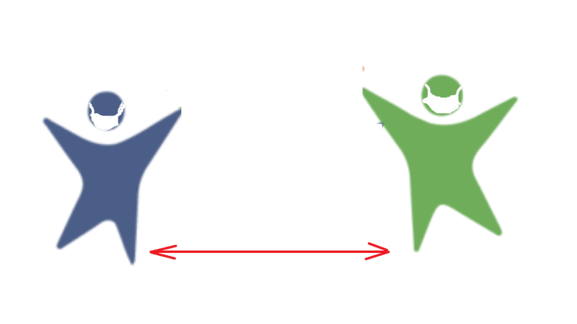
Собрания
Итоговые собрания
Критерий «Степень участия населения в определении параметров проекта на заключительном собрании жителей населенного пункта»
К заявке прикладываем протоколы нескольких итоговых собраний, регистрационные листы, общий протокол, фотографии

Slide 21
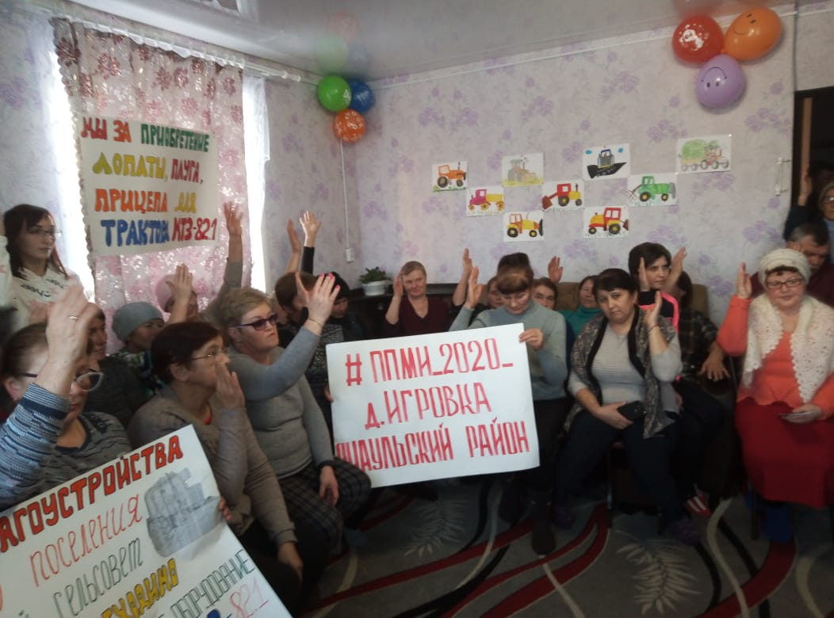
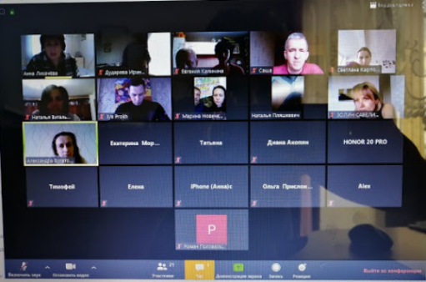
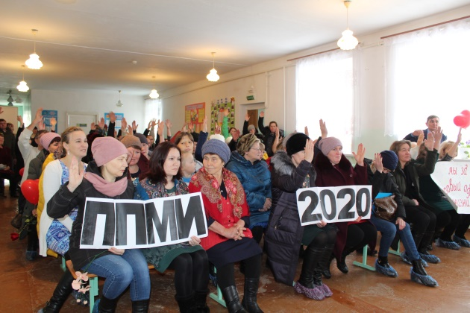
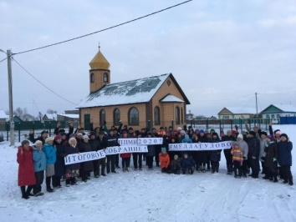
Собрания
Очные собрания: на фотографиях должны быть опознавательные знаки ППМИ-2021: плакаты с названием населенного пункта и т.д.
На собраниях, проводимых онлайн, также нужно предусмотреть использование плакатов ППМИ-2021 на заднем плане участников и т.д.
При каждом домовом обходе делаются фотографии с каждым участником (наличие на листе А4 надписи ППМИ-2021)

Slide 22

Требования к видео ИТОГОВОГО собрания
Видео не обязательно должно содержать полностью весь ход собрания.
На видео должно быть четко видно и слышно следующее:
Весь зал и участников собрания
Принятие решения об участии в конкурсе (обсуждение и голосование)
Определение приоритетной проблемы для участия в конкурсе (обсуждение и голосование)
Определение вклада населения для софинансирования (обсуждение и голосование)
Выборы членов инициативной группы (обсуждение и голосование)
3. Видео не должно содержать изображение одного президиума на протяжении всего собрания
* Для онлайн собраний делается запись.

Slide 23

Проверка КРУ
По результатам проверок КРУ в последнем пункте протокола «Принятие решения о расходовании средств в случае экономии» рекомендуем прописывать:
«Во избежание нецелевого использования бюджетных средств субсидия, образовавшаяся в случае экономии, возвращается в бюджет РБ.
Остальные средства могут быть израсходованы на тот же проект.»

Slide 24
Проверка КРУ
По проектам приобретения техники (трактор и т.д.):
Необходимо зарегистрировать специальную технику (трактора) в сроки и в порядке, предусмотренном действующим законодательством

Slide 25
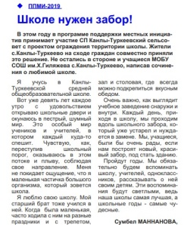
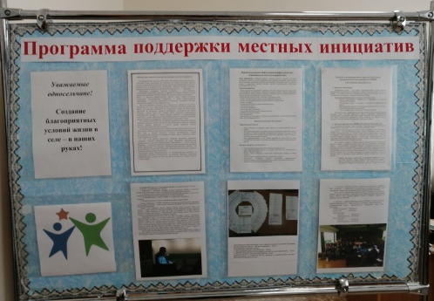

СМИ
Информационные стенды
Газеты
Не менее 2-х публикаций.
В статьях должны отображаться наименование населенных пунктов/ проектов/ информация об инициаторах и т.д.
К заявке прикладываются фотографии.
Стенды должны отображать подробную информацию о ППМИ, условиях участия, предыдущих проектах и т.д.

Slide 26
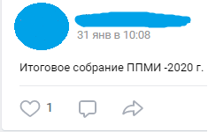
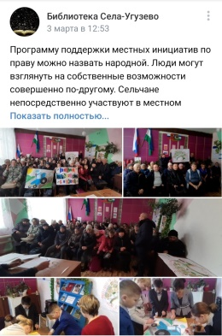

СМИ
Публикация в Интернете
Телевидение
Не менее 5-ти публикаций.
Подтверждается эфирной справкой / скриншотом и ссылкой на репортаж
Площадки:
официальный сайт муниципального образования, другие сайты ;
социальные сети.
!Главное условие – информативность!
Радио
Подтверждается эфирной справкой / скриншотом и ссылкой для прослушивания

Slide 27
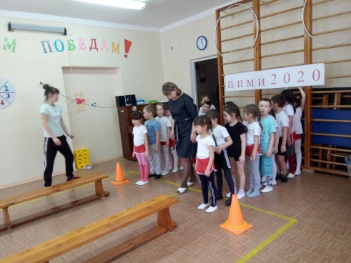
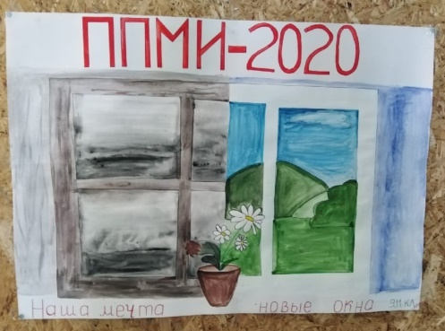
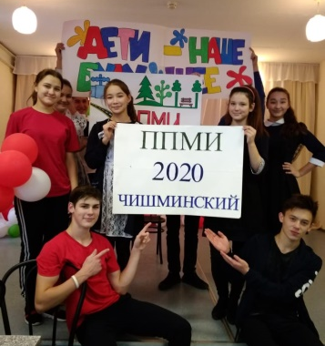
Критерий «Проведение с населением культурно-массовых мероприятий, связанных с реализацией проекта (концерты, конкурсы рисунков, сочинений, стихотворений, частушек, акции, флешмобы, ярмарки и т.п.)»: прикладываем к заявке фотоматериалы культурно-массовых мероприятий, копии рисунков и т.д.

Slide 28
Подготовка конкурсной документации
Обязательные элементы пакета конкурсной документации
Дополнительные элементы пакета конкурсной документации
Перечень документов
Конкурсная заявка
Протокол итогового собрания граждан (общий протокол, протоколы всех собраний)
Лист регистрации участников итогового собрания
Выписка из решения о бюджете
Документы, подтверждающие право собственности
Документы, подтверждающие стоимость проекта (смета, положительное заключение госэкспертизы или не менее 3-х прайс-листов)
Фотографии итогового собрания (не менее 3-х)
Фотографии объекта (не менее 3-х)
Решение совета МО об участии
Протоколы, листы регистрации предварительных собраний (если проводились)
Фотографии предварительных собраний (если проводились)
Приложение к заявке (если есть неденежный вклад)
Гарантийное письмо от рук-ля инициативной группы (если есть неденежный вклад населения)
Гарантийные письма (если есть неденежный вклад спонсоров)
Копии информационных материалов (если использовались)
Документ, подтверждающий расходы на эксплуатацию
Фотоматериалы, свидетельствующие о проведении с населением культурно-массовых мероприятий (если проводились)

Slide 29






ИНФОРМАЦИОННАЯ СИСТЕМА УПРАВЛЕНИЯ ПРОЕКТАМИ
PPMI.BASHKORTOSTAN.RU
Тот же сайт, тот же алгоритм работы, что и в 2020 г. Новые логины и пароли, методические рекомендации будут высланы позже.
Сначала заполняется электронный протокол. После того как консультант проверил его, изменил статус на «Принят», можно заполнять заявку.

Slide 30
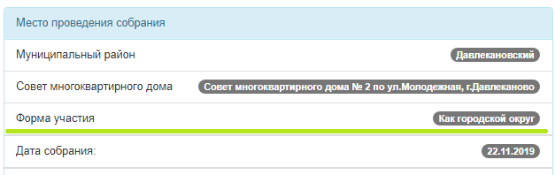
Для муниципальных районов
Если городское, сельское поселение решает принять участие в конкурсном отборе на условиях городских округов*, то нужно уведомить Оксану Георгиевну по почте PestovaOG@isi-rb.ru /позвонить. После чего на сайте https://ppmi.bashkortostan.ru форма участия в электронном протоколе и заявке будет изменена.
*на территории населенного пункта с численностью населения свыше 5000 человек

Slide 31
Основные проблемные Моменты В 2020 ГОДУ

Slide 32
1. Незарегистрированные права собственности на ряд объектов (детские площадки, места захоронения, земельные участки), несоответствие категории земель или разрешенного вида использования требованиям конкурсного отбора

Slide 33
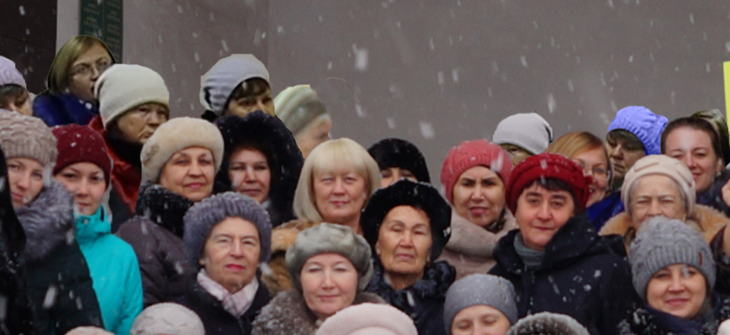
2. Фальсификация численности участников собраний (завышенное число участников в протоколе, предоставление фотографий с фотошопом)

Slide 34
Муниципальный проект «Наше село»

Slide 35
Для муниципальных районов, реализующих Наше село в 2020 г.
По запросу Минфина РБ просим до 30 октября выслать на почту PestovaOG@isi-rb.ru следующую информацию.
Показатели | Количество
Количество поданных заявок | …
Количество победивших заявок | …
Вклад бюджетов муниципальных районов, тыс. рублей | …
Вклад бюджетов сельских поселений, тыс. рублей | …
Вклад населения, тыс. рублей | …
Вклад спонсоров, тыс. рублей | …

Slide 36
Для муниципальных районов, реализующих Наше село в 2020 г.
Показатели | Количество
Число участников итоговых собраний | …
Число участников предварительных собраний | …
Количество благополучателей | …
Целевые направления | Количество
Дороги и сооружения на них | …
Места захоронения | …
Ремонт системы водоснабжения и т.д. | …
…….

Slide 37
Для муниципальных районов, реализующих Наше село в 2020 г.
Также просим выслать:
фотографии собраний, до / после реализации проектов;
- копии публикаций в газетах; ссылки на информацию в Интернете

Slide 38
Куратор проекта
Асылгужин Рафиль Рифгатович
Тел.: 8-937-334-07-48
Эл.почта: asrafil@yandex.ru

Slide 39


Иные практики инициативного бюджетирования, планируемые к реализации в 2021 году
Проекты инициативного бюджетирования посредством информационно-телекоммуникационной сети «Интернет»
(для городских округов)
Школьное инициативное бюджетирование
(для муниципальных районов)

Slide 40
ИНФОРМАЦИОННЫЕ РЕСУРСЫ
Сайт ИСИ РБ: strategy.bashkortostan.ru
Сайт ППМИ в РБ: ppmi.bashkortostan.ru
Группа Вконтакте: www.vk.com/cigi_isi_rb

Slide 41
СПАСИБО ЗА ВНИМАНИЕ!

